Slide 1
Урок
РЕЧЕВОЙ ПРАКТИКИ
Подготовила
Волкова И.В.

Slide 2
Через поле и лесок
Подается голосок.
Он бежит по проводам —
Скажешь здесь, а слышно там.

Slide 4
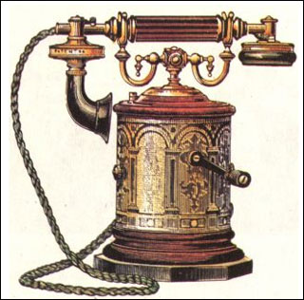
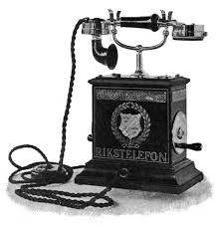
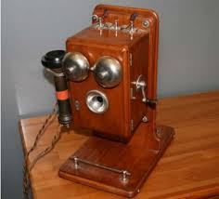
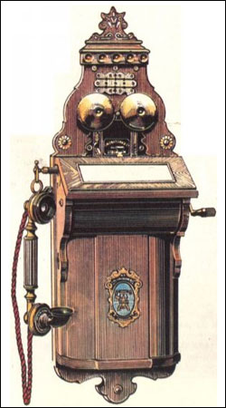
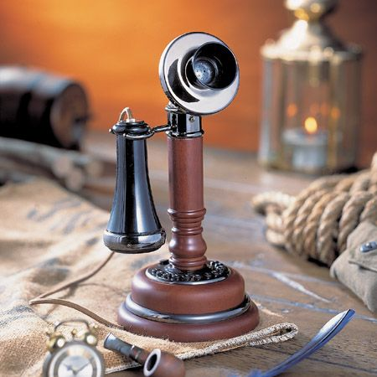
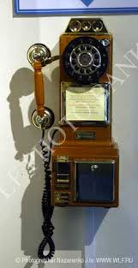
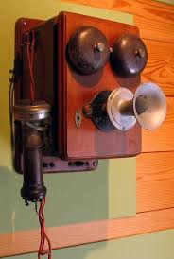
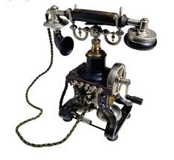
Первые телефоны

Slide 5
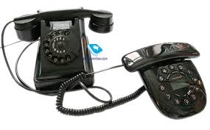
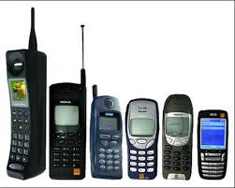
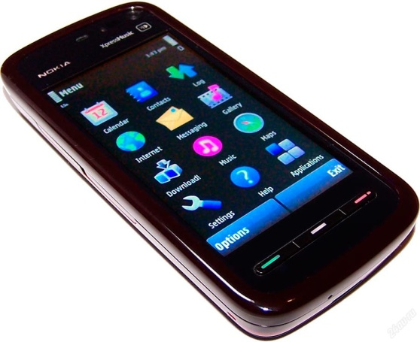
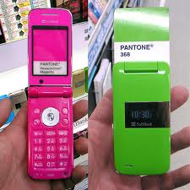
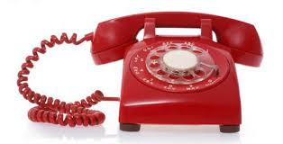
Современные телефоны

Slide 6
РЕЧЕВАЯ РАЗМИНКА
Фон-фон-фон
- зазвонил телефон.
Вон-вон-вон
-раздаётся громкий звон.

Slide 8
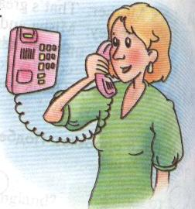
Как нужно вести разговор в различных ситуациях? Ситуация 1.
Ты набираешь номер, и к телефону подходит мама твоей подруги.
-Здравствуйте Елена Ивановна. Это Миша Петров. Позовите, пожалуйста, к телефону Катю. Спасибо.

Slide 9
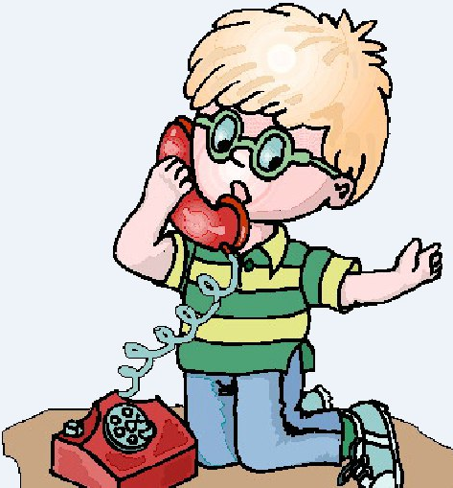
Ситуация 2
Ты набираешь номер и слышишь в трубке незнакомый голос. Кажется это не твой друг, которому ты звонишь, и вообще кто-то незнакомый. Как же быть?
Не спрашивай «кто говорит?» Это не вежливо. В этом случае нужно просто поздороваться (Обязательно) и попросить позвать к телефону того, кто тебе нужен.
Если друга нет дома, а ты должен сообщитьему что-то важное, попроси передать это только назови своё имя, чтобы ясно было, от кого эти важные сведения поступили.
Теперь можно сказать:
-Спасибо. До свидания.
И положить трубку

Slide 10
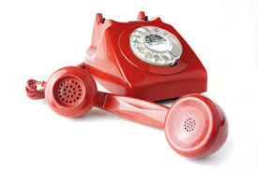
Ситуация 3
Ты набираешь номер, тебе отвечают – и оказывается, что ты попал не туда.
Ничего страшного.Скажи: «Извините» и положи трубку.
Если и второй раз попадёшь не туда, не смущайся, снова извинись и уточни номер.
Например:
Извините, это номер 000-00-00?

Slide 11
